Slide 1






























血小板的人体冒险
软件项目总结报告
G15小组 组长：孙文韬 组员：韩旭、沈路通
Notes:
版权声明：300套精品模板商业授权，请联系【锐旗设计】:https://9ppt.taobao.com，专业PPT老师为你解决所有PPT问题！
1

Slide 2
目录页
CONTENTS PAGE
1
项目计划部分
2
项目可行性分析部分
3
项目需求分析部分
4
项目总体设计部分
5
项目详细设计部分
6
项目总结部分

Slide 3
01
项目计划部分

Slide 4
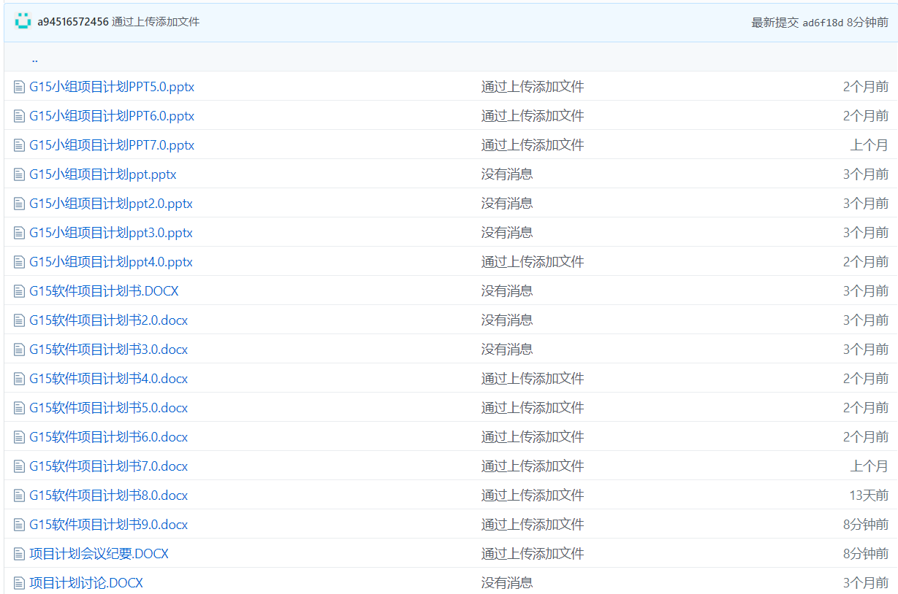
1.1 项目计划的提交与更新

Slide 5
1.2 项目计划成员任务
姓名 | 角色 | 工作描述
孙文韬 | 项目管理，需求分析，部分动画程序设计 | 负责统一组员工作进度，制作需求分析报告，完成少部分动画和程序设计。
沈路通 | 框架设计师，动画程序部分设计 | 负责甘特图，流程图以及其他框架设计，动画和程序设计实现
韩旭 | 动画程序部分设计，游戏测试 | 负责一起开发程序和动画，最后进行测试并调试bug。
3

Slide 6
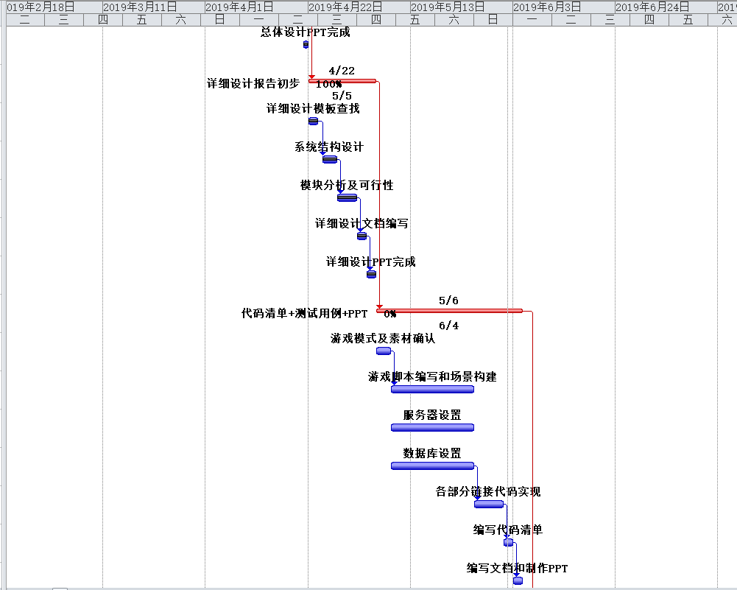
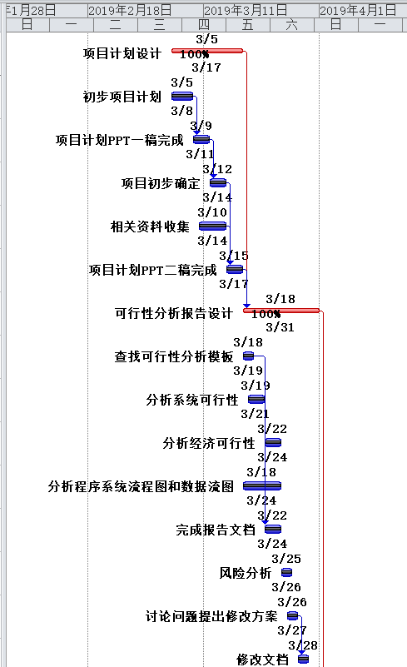
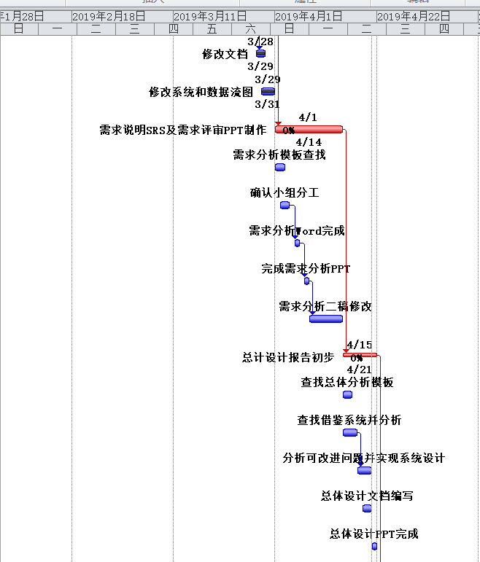
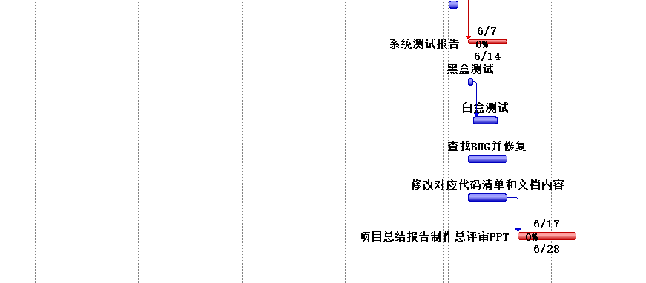
1.3 项目甘特图

Slide 7
02
项目可行性分析部分

Slide 8
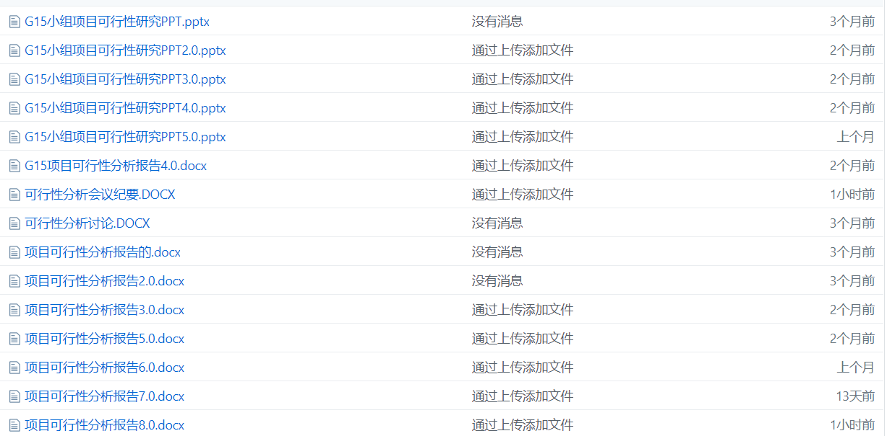
2.1 项目可行性分析的提交与更新

Slide 9
2.2 项目可行性分析中的关键技术实施
目标：在网站上能够正常运行并且能够实现要求的功能，能在1-3分钟内完成闯关，在碎片化的时间内起到最大的娱乐效果。
技术可行性：技术方面通过学习，小组成员能够掌握网页游戏开发所需的知识储备和游戏的开发，借助cocos平台可以开发出相对合适的游戏界面并扩展游戏内容，通过云服务器管理账号信息实现的云储存。

Slide 10
03
项目需求分析部分

Slide 11
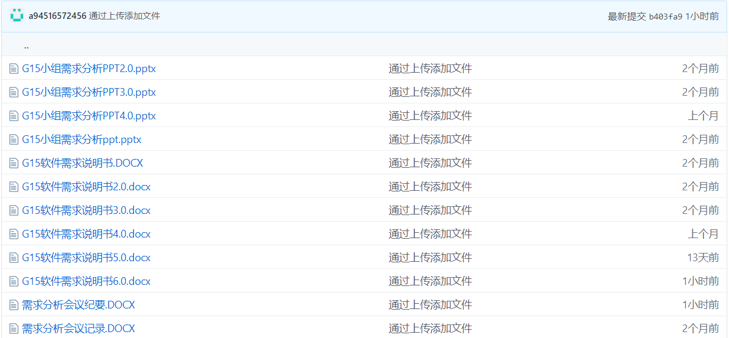
3.1 项目需求分析的提交与更新

Slide 12
3.2 项目需求分析用户类型及代表
用户类型：
能够使用电脑，拥有空余的碎片化时间的人群，以大学生为主。
用户代表：
1.城市学院统计专业的金同学（男，偶尔玩主机游戏及手机游戏）
2.杭师大软工专业的林同学（男，经常玩手机游戏和PC游戏）
3.浙财经会计专业的邵同学（女，很少玩游戏，但玩过《超级马里奥》）
3

Slide 13
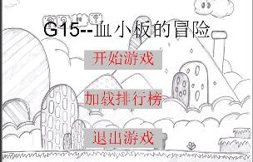
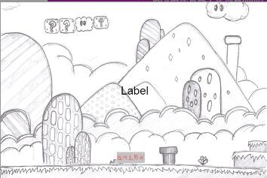
3.3 界面原型
开始界面
排行榜界面
3

Slide 14
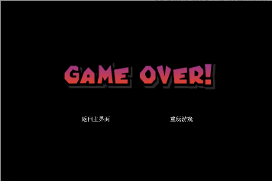
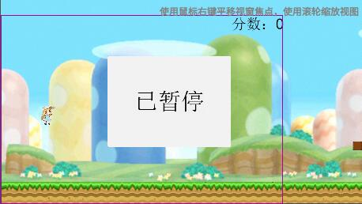
3.3 界面原型
死亡界面
游戏界面
3

Slide 15
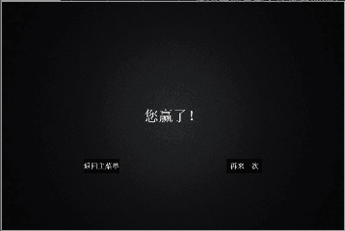
3.3 界面原型
胜利界面
3

Slide 16
3.4 用户反馈
优点：
各个界面简洁明了，开始界面与游戏主题相符合。
缺点：
页面之间切换协调度不够，可以对页面进行颜色填充。
3

Slide 17
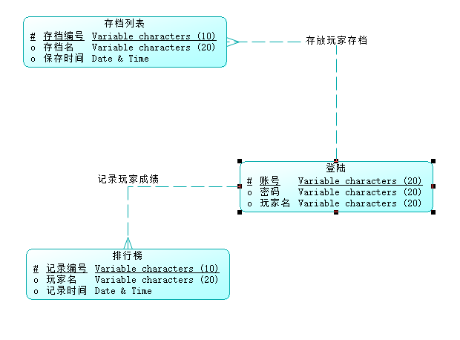
3.5 数据字典及ER图
存档列表
字段名 | 数据类型 | 说明
存档编号 | Varchar（10） | 主码
存档名 | Varchar（20）
保存时间 | Datetime
3
排行榜
字段名 | 数据类型 | 说明
记录编号 | Varchar（10） | 主码
玩家名 | Varchar（20）
记录时间 | Datetime
登陆
字段名 | 数据类型 | 说明
账号 | Varchar（20） | 主码
密码 | Varchar（20）
玩家名 | Varchar（20）

Slide 18
04
项目总体设计部分

Slide 19
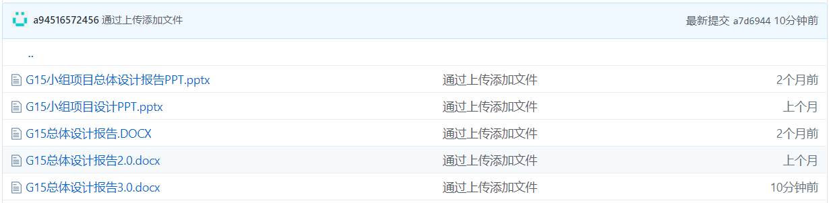
4.1 项目总体设计的提交与更新

Slide 20
4.2 HIPO图

Slide 21
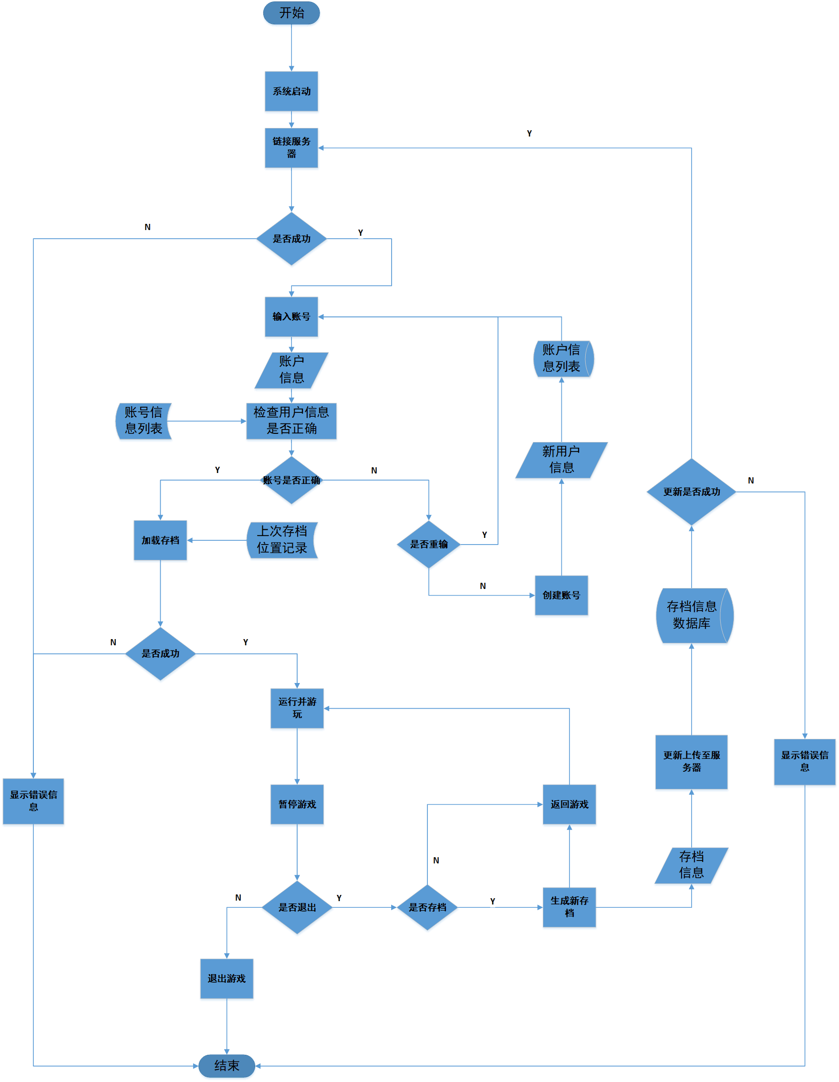
4.3 主要的业务流图及处理流程

Slide 22
05
项目详细设计部分

Slide 23
5.1 项目详细设计的提交与更新

Slide 24
5.2 界面设计
功能：
1.执行角色与场景中的陷阱和得分点的物理碰撞
2.让场景跟着角色的移动进行变换
3.让角色的分数实时显示到屏幕上
性能：
可以准确的判断物理碰撞，场景的变换要跟着角色的移动实时变更，能准确显示分数
输入项：角色的移动信息
输出项：场景及分数的变化
设计算法：
循环算法
流程逻辑：
While 角色移动
{
场景跟着变换
While 分数增加
{
显示增加后的分数
}
}
限制条件：
我们根据通关用时和移动的距离来评分，所以可能会有相同的分数出现。
测试计划：
测试人物移动时场景是否会实时变换，分数是否会实时变更并显示，角色与地图的物理碰撞是否准确。

Slide 25
5.3 数据库设计
功能：
增加、修改、删除数据
连接服务器与数据库
连接游戏与数据库
性能：
至少能够存放50个玩家的相关数据
输入项：
登录界面或游戏中对数据的改动指令
输出项：
数据库中的数据变更
设计算法：
循环算法
流程逻辑：
Loop While有改动数据
将修改后的数据额保存到数据库
End loop
限制条件：
数据库的大小和性能可能很一般。
测试计划：
在游戏中进行一些会修改数据的操作，测试数据库中的数据是否能够进行同步变更

Slide 26
5.4 PDL（部分）
If 打开该网页
Then 将游戏与服务器连接
End if
If 收到关闭的操作指令
Then 断开服务器与游戏的连接
End if
While 角色移动
{
场景跟着变换
While 分数增加
{
显示增加后的分数
}
}
While 发出指令
{
根据指令移动角色
While 角色受到伤害
{
显示受伤后的生命值
}
}
If 进入游戏
Then 系统执行、角色动画、场景动画
End if

Slide 27
5.5 代码规范
代码规范：
1.Cocos中场景和精灵的命名采用中文
2.变量的定义使用该中文对应的英文或节点名
3.方法之间空一行区分，每个部分加注释，以便增加代码可读性
4.=号两边不留空格
5.用于命名的单词开头要大写
6.与Cocos本身冲突的部分优先按照Cocos
7.变量名、函数名，都只敲一遍，以后全部是拷贝+粘贴。可防止因少或多打一两个字母，而出现的bug问题。
8. 变量置于块的开始处，不要总是在第一次使用它们的地方做声明。若此变量并非只在局部被使用一次，其声明就应该放在本块的开始部分，方法内部较靠前的位置进行变量的声明，易于查看和维护。

Slide 28
5.6 代码内部走查
我们组内每周会进行代码走查检查各自部分的代码进度以及代码是否符合规范。
问题 | 是 | 否
总体 | √
代码编制是否遵照编码规范？ | √
缺陷修改是否完全完成？ |  | √
所有的代码是否风格保持一致？ | √
注释
所有的注释是否是最新的？ | √
所有的注释是否清楚和正确？ | √
是否按照注释类型格式编写注释？ | √
若代码修改注释是否方便修改？ | √
每一功能目的是否都有注释？ | √
源代码质量
所有变量的命名是否依据规则？ | √
循环嵌套是否优化到最少？ | √
所有代码是否易懂？ | √
所有涉及要求是否都实现？ |  | √

Slide 29
5.7 测试计划
5.7.1单元测试：
由于我们服务器部分还没完全做好，暂时无法测试游戏本体与服务器的接口以及数据库与服务器的接口。
局部数据结构：
我们根据各个局部模块的功能，单独使用该模块的功能进行测试。
重要的执行通路：
我们从项目打开的界面开始从头到尾各个功能全部运行以便进行测试。
出错处理通路：
当项目运行出错时我们可以使用ESC直接退出并根据出错的地方进行修改。
边界条件：
我们测试了人物不吃道具直接死亡，吃掉全部道具后死亡，不吃道具胜利以及吃掉全部道具后胜利四种边界情况。
测试环境：
测试环境：单机状态下 系统配置：windows10 浏览器：Google Chrome
测试工具
我们游戏方面的代码全部使用引擎自带的编译器进行测试。

Slide 30
5.7 测试计划
5.7.2系统测试：
由于服务器的问题尚未完全解决，我们只做了游戏本体各模块之间的集成，整个游戏本体运行除了加载较慢外无较大问题。
测试范围：
(1)所有基本页面的链接:进入游戏后，检测所有页面是否正常显示。
(2)所有页面的转移正确:进入游戏后，检测所有页面是否跳转正确。
(3)登录页面:进入登录页面，输入数据，检测对输入数据进行验证。
(4)用户进行游戏:用户开始游戏之后，检测是否能正常进行游戏操作。
(5)用户查看排行:用户完成游戏之后，检测是否能正常查看分数排行。

Slide 31
5.8 用户反馈
我们让统计1702的金同学在网页上打开并试玩了下游戏，他表示主要有以下问题：
1.打开游戏时等待较久，且由于没有进度条缺少反馈感
2.有时游戏动画会出错
3.人物吃道具时会有较明显的碰撞感
4.主要的功能都能实现，但地图太小缺少游戏体验
随后我们根据该同学提出的意见对项目进行了修改及完善，主要功能获得了用户的确认和认可。
3

Slide 32
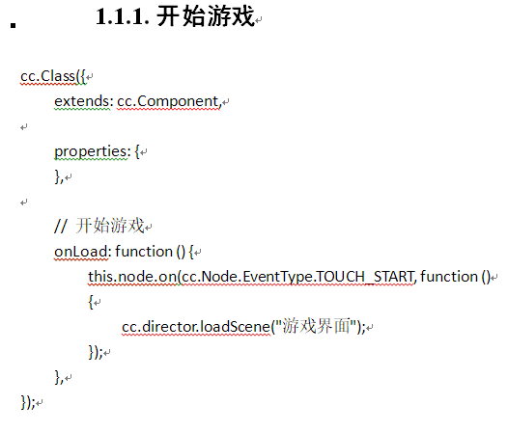
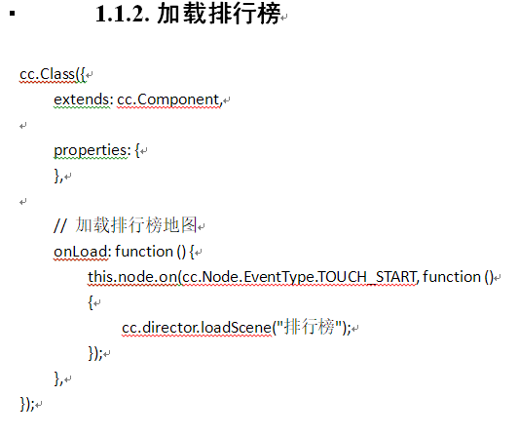
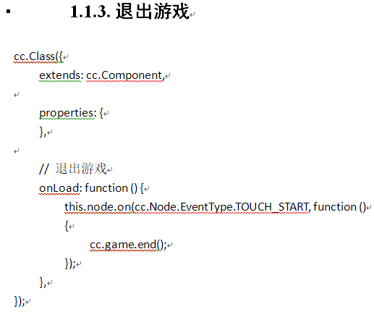
5.9 用户手册
PPT空间有限，我们单独放在另一个文档里。
5.10 程序清单（部分）

Slide 33
06
项目总结部分

Slide 34
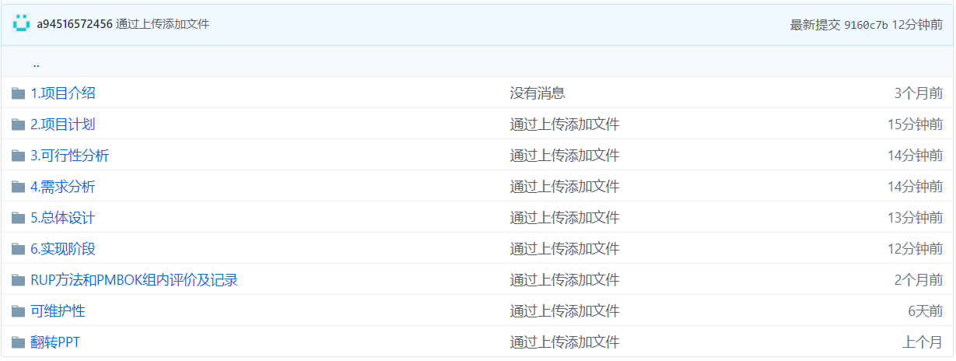
6.1 全部项目文档和成果的配置系统管理及更新
6.2 项目总结
项目成果可以运行，但用户的需求未完全实现，由于网站还在审核期，暂时无法在网页上打开。

Slide 35
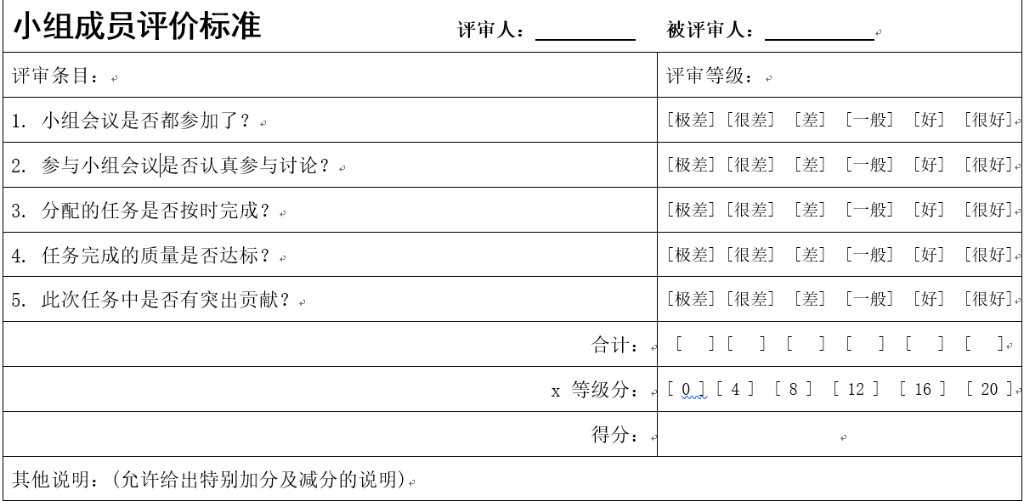
6.3 项目成员评价
孙文韬： PPT修改 评分：80（100）
沈路通：PPT修改 评分：84（100）
韩旭：PPT制作 评分：88（100）

Slide 36
谢 谢 您 的 观 看 ！
Q&A
Notes:
版权声明：300套精品模板商业授权，请联系【锐旗设计】:https://9ppt.taobao.com，专业PPT老师为你解决所有PPT问题！
36

